Slide 1
LA RESPONSABILITA’ COLLETTIVA DI PROTEGGERE
Prof.ssa Jennifer Welsh, Istituto Universitario Europeo

Slide 2
Dichiarazione del 2005
«A ciascuno Stato compete la responsabilità di proteggere le popolazioni da genocidio, dai crimini di guerra, dalla pulizia etnica e dai crimini contro l’umanità» (Art. 138)
Tuttavia…
«La comunità internazionale […] ha anche la responsabilità di utilizzare i mezzi diplomatici e umanitari e altri mezzi pacifici appropriati […] per aiutare a proteggere le popolazioni […] In questo contesto, siamo pronti ad adottare azioni collettive, in maniera decisa e tempestiva, attraverso il Consiglio di sicurezza, ai sensi della Carta delle Nazioni Unite […] se dovessero i mezzi pacifici rivelarsi inadeguati e le autorità nazionali non si assumessero in maniera chiara la protezione delle loro popolazioni” (Art. 139)

Slide 3
Panoramica
Il concetto di «R2P»
origine
approccio all’implementazione
Implementazione
strategia
il primato della prevenzione
la «responsabilità nella protezione»
Le contestazioni della R2P
- valutare la solidità delle norme

Slide 4
Origine
Il primato della giurisdizione degli Stati sui loro affari interni
la sovranità westfaliana originaria
Carta delle Nazioni Unite e articoli 2.4, 2.7
Questioni eccezionali di «interesse internazionale»
Convenzione sul Genocidio
Definizione ampliata del Consiglio di Sicurezza di minacce alla pace e alla sicurezza internazionali

Slide 5
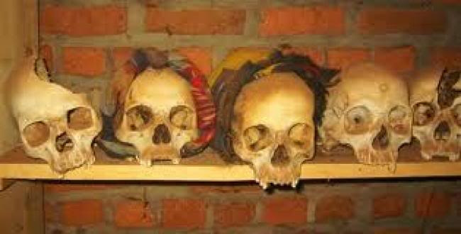

Slide 6
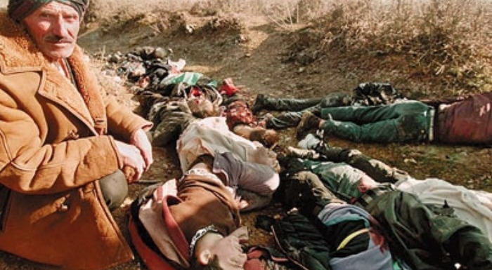

Slide 7
Origine
Due casi chiave degli anni ‘90
l’inerzia in Ruanda
nessuna autorizzazione in Kosovo
La sfida di Kofi Annan e il rapporto dell’ICISS
Il «nuovo» significato della sovranità come responsabilità

Slide 8
Origine: la strada verso il 2005
Tempi e contesti difficili (l’ 11 settembre e l’Iraq)
Le preoccupazioni dei Paesi in via di sviluppo
L’ambiguità circa l’ambito di applicazione
Radicare la R2P nella Carta delle Nazioni Unite (nessun diritto unilaterale di intervento umanitario)
Chiarimento del principio come politico (e non giuridico)

Slide 9
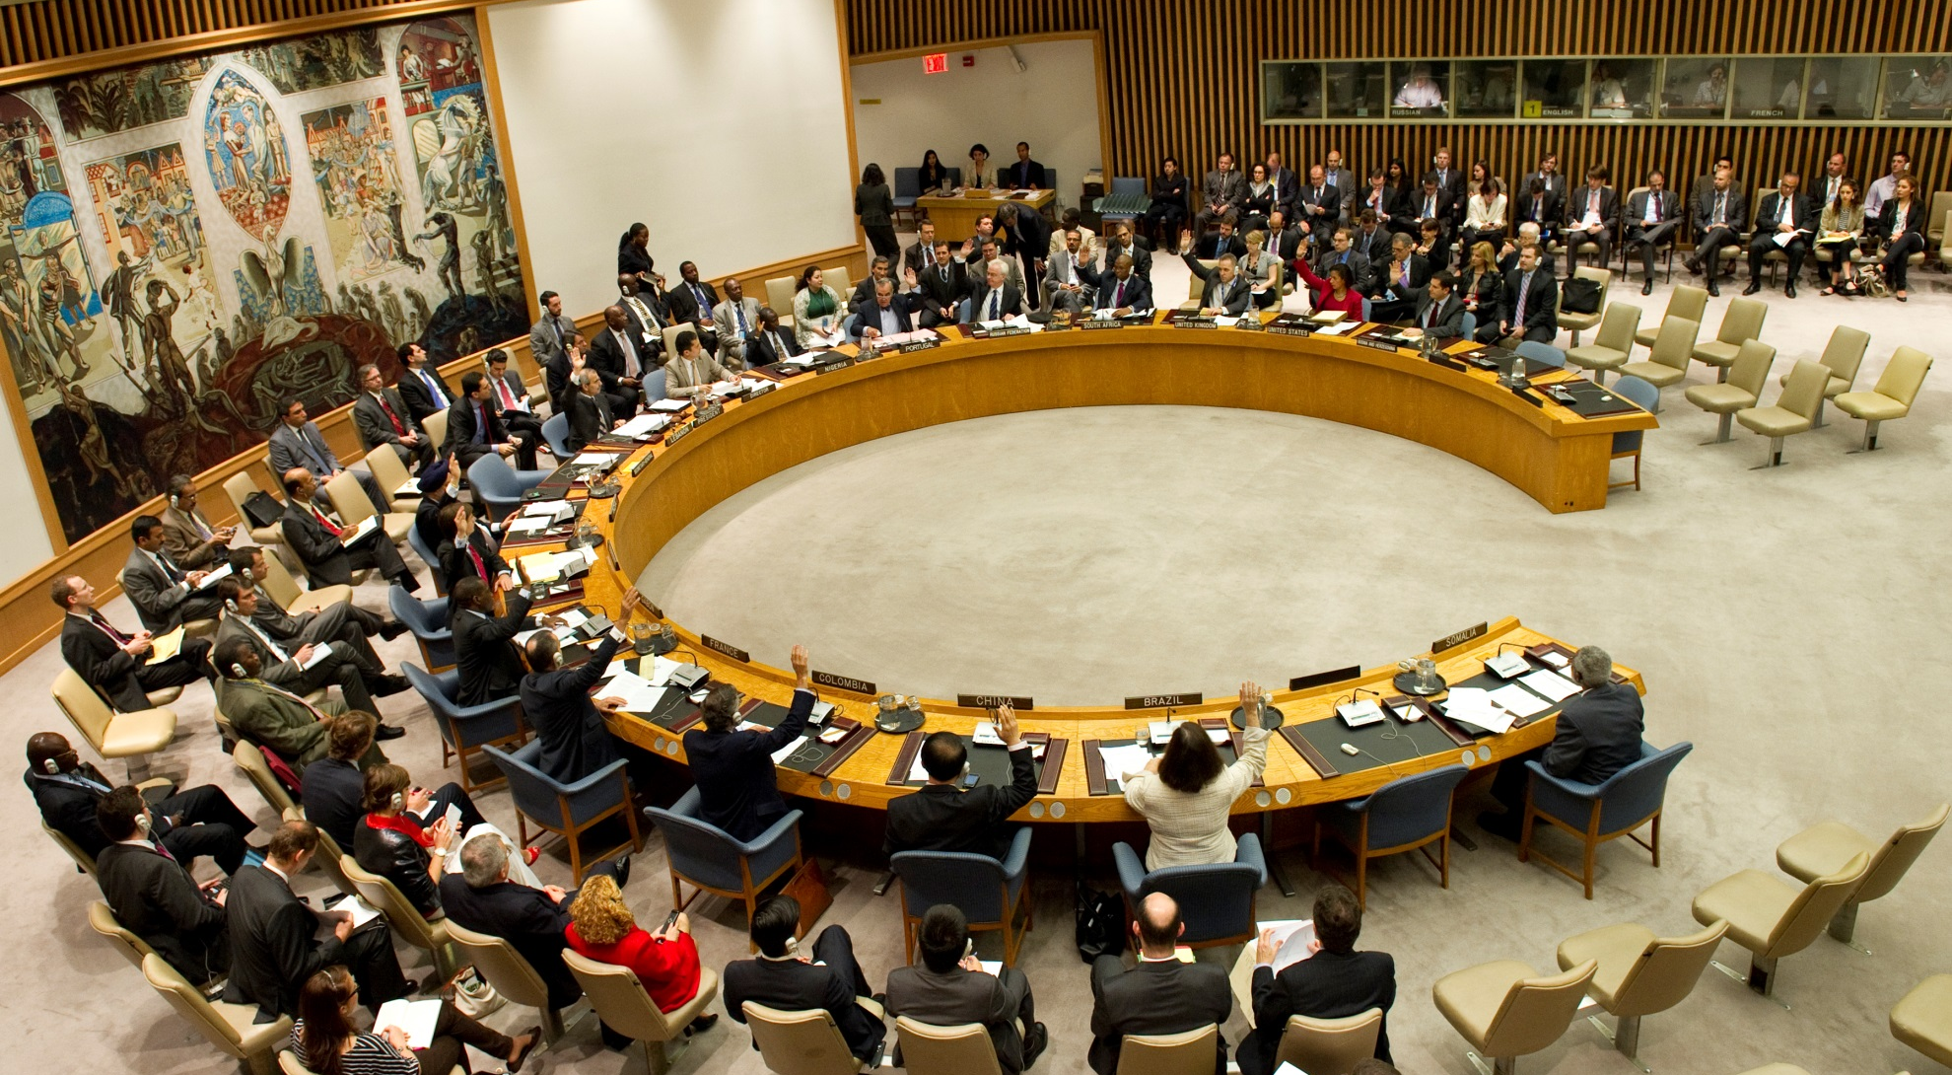

Slide 10
L’attuazione della R2P: Successi e sfide
Diffusione della R2P a una grande varietà di attori
Maggiore attenzione all’interno dei corpi intergovernativi delle Nazioni Unite
MA
Associazione permanente con i mezzi militari
Rischio di interpretazione troppo ampia

Slide 11
L’attuazione della R2P: Strategia
Elaborazione dei tre pilastri
Responsabilità dello Stato
Responsabilità internazionale a fornire assistenza
Ruolo correttivo della comunità internazionale in casi di «manifesto fallimento»
Influenza delle organizzazioni regionali
Enfasi sulla prevenzione
Distinzione tra la prevenzione sistemica e quella mirata
Identificazione dei fattori di rischio
Comprensione delle condizioni per il successo

Slide 12
L’attuazione della R2P: il primato della prevenzione
Emergenza imminente
Fattori di rischio
Crisi e mobilitazione
Shock
Sistemico
Mirato

Slide 13
L’attuazione della R2P: il primato della prevenzione
Situazione
Terzi: richiedono volontà politica e capacità
Colpevoli
Vittime

Slide 14
L’attuazione della R2P: il primato della prevenzione
 | Colpevoli (incentivi) | Vittime (vulnerabilità) |  | Situazione (tolleranza)
Emergenza imminente | es. sanzioni mirate, o minaccia di azioni penali | es. no-fly zones o aree sicure |  | es. sorveglianza satellitare o interferenze radio
Crisi e mobilitazione | es. dichiarazioni del Consiglio di Sicurezza delle Nazioni Unite, incentivi economici, o condizionalità degli aiuti | es. dispiegamento preventivo, o sfida ai discorsi di incitamento all’odio |  | es. controllo pubblico o riduzione della disponibilità di armamenti
Fattori scatenanti: elezioni, assassinii, proteste su larga scala, conflitti armati etc.
Fattori di rischio | Sostegno internazionale e regionale per, es..: Educazione civica Dialogo interreligioso |  | Sostegno internazionale e regionale per, es..: Riforma del settore di sicurezza Indipendenza dei mezzi di informazione Istituzioni per i diritti umani
Notes:
Serena: You’ll want to fill in your points from your email here.

Slide 15
L’attuazione della R2P: lezioni dal caso della Libia
Sanzioni
Una maggiore capacità di azione mirata e coordinata?
Ricorsi alla Corte Penale Internazionale
Non sono sufficienti a scoraggiare
Possono portare a un’applicazione limitata degli strumenti di risoluzione dei conflitti
Uso della forza
Autorizzazione del Consiglio di Sicurezza essenziale; facilitata dal supporto regionale
Scivolamento in una missione mirata al cambio di regime
Notes:
What does this case tell us about preventive tools?
1st point: Much has been written about sanctions and their effects, particularly in Iraq. 9/11 and the creation of the Counter-terrorism committee of the SC allowed for the development of more sophisticated mechanisms for targeting financial flows. Libya showed the possibility of creating a detailed and targeted sanctions package.
2nd point: The first SC resolution, 1970, was primarily designed to try to prevent further violence by naming individuals and threatening prosecution. The possibility of indictment was then raised in 1973. Ocampo has now issued arrest warrants, but it is clear that their existence have made certain conflict resolution options impossible.
3rd point: Libya demonstrates just how essential SC authorization has become, in the wake of Kosovo and Iraq. In the week running up to the passage of 1970, NATO made it clear it would not get involved unless there was a legal mandate from the Council. SC authorization was made possible by the calls from the Arab League for action. Without this, highly debatable whether China would have merely abstained. Once the mission was under way, it was quickly clear how difficult it was to wage a war purely for the protection of civilians – and not to bring about a particular political outcome. This was reflected in debates about targeting (e.g., infrastructure or also command and control?), but also in the degree to which Kaddafi was prevented from attacking certain areas of the country. By the time Tripoli was stormed, it was blatantly obvious that the rebels could not have succeeded without NATO backing for regime change.

Slide 16
L’attuazione della R2P: « responsabilità nella protezione»
Dibattito post-Libia sulla R2P:
- importanza della valutazione collettiva della minaccia
dare una possibilità alle misure non coercitive
chiari mandati e chiara responsabilità
«Do no harm» («non arrecare danno»)
Impatto della Libia sul caso siriano

Slide 17
Contestazione della R2P: Come dovremmo studiare le norme?
Progressi dichiarativi (risoluzioni delle Nazioni Unite, dichiarazioni di politica estera)
MA
Differenze nella pratica
Selettività negli interventi

Slide 18
Contestazione della R2P: Due test sulla «solidità delle norme»
1) Validità della norma: vi è consenso sul contenuto?
Convergenza sui tre pilastri
Accettazione trans-regionale
La contestazione ha chiarito la norma (es. la guerra tra Russia e Georgia)
(norma di applicazione vs. norma giustificativa)
MA
Differenze sulla progressione della forza militare
Interpretazione «stato-centrica»
Linguaggio incoerente

Slide 19
Contestazione della R2P: Due test sulla «solidità delle norme»
2) Fattualità della norma: la norma guida l’azione?
Guida dello sviluppo della capacità istituzionale (punti focali, strategie nazionali, meccanismi di allerta rapida)
«Dovere di condotta» nel terzo pilastro
MA
R2P: una norma complessa (3 pilastri)
Mancanza di chiarezza su «chi prende le decisioni»
Incertezza epistemica sui crimini di guerra

Slide 20
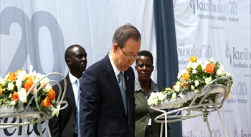

Slide 21
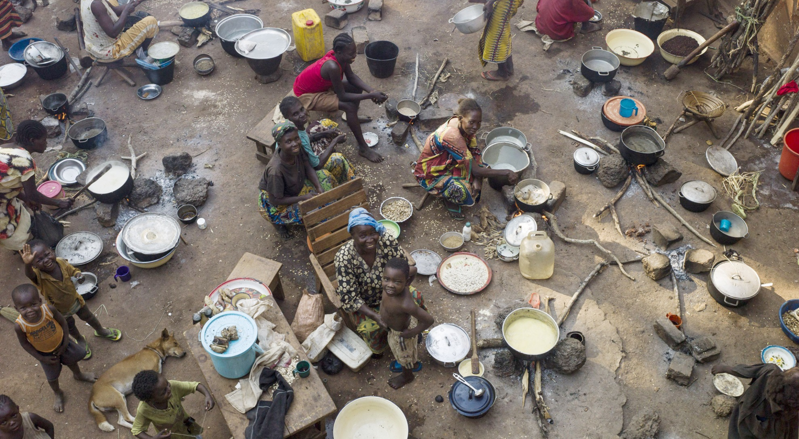

Slide 22
Conclusione: il bicchiere è mezzo pieno o mezzo vuoto?
Necessità di capire che tipo di norma è la R2P, e cosa ci si può ragionevolmente aspettare che faccia
Casi in cui ha mobilitato l’azione (Repubblica Centrafricana e Burundi)
Creazione di un quadro «normativo» per la prevenzione dei crimini di atrocita

